Slide 1

«Проектно-исследовательская деятельность обучающихся на уроках и внеурочное время в рамках реализации ФГОС»
Баянова Ирина
Анатольевна
учитель биологии
МКОУ «Южная СОШ»
Городовиковского р-на

Slide 2
«Скажи мне, и я забуду, покажи мне, и я запомню.
Дай мне действовать самому, и я научусь».
(Древнекитайская мудрость)
ЦЕЛЬ:
Развитие способностей обучающихся на основе формирования устойчивого интереса к проектной и исследовательской деятельности
АКТУАЛЬНОСТЬ:
Технология проектов и исследований направлена на повышение компетентности школьников в предметной области и на создание или исследование продукта, имеющего значимость для других.
ПРЕИМУЩЕСТВА:
Формирование УУД
Возможность самостоятельного успешного усвоения знаний
Формирование умений учиться
ВЕДУЩИЕ ИДЕИ:
поиск решения интересной «жизненной» задачи
интеграция знаний по различным предметам

Slide 3
Виды исследовательской
деятельности на уроке
Применение исследовательских методов обучения
(проблемные задания, биологические задачи)
Экспресс-исследование
(на экскурсиях, путем индивидуальных заданий)
Теоретические экспресс-исследования (изучение и обобщение фактов, материалов, содержащихся в разных источниках)
Проведение учебного эксперимента
(лабораторные и практические работы)
Нетрадиционные уроки
(урок-презентация, урок-экскурсия и т.д.)
Исследовательские проекты

Slide 4
Виды деятельности на лабораторных
и практических занятиях
1
исследование биологических объектов под микроскопом
исследование состава тел живой природы
исследование строения организма
наблюдения за живыми объектами
наблюдения за процессами жизнедеятельности организма
исследование надорганизменных уровней организации живой материи (вид и экосистема)
2
3
4
5
6

Slide 5
Виды исследовательской деятельности
во внеурочное время
Участие в конкурсах, акциях, природоохранных мероприятиях
Написание творческих работ и рефератов
Создание буклетов и презентаций
Проведение творческих объединений биологического направления
Создание моделей (цветкового растения, побега)
Оформление фотоальбомов «Мой край родной»

Slide 6
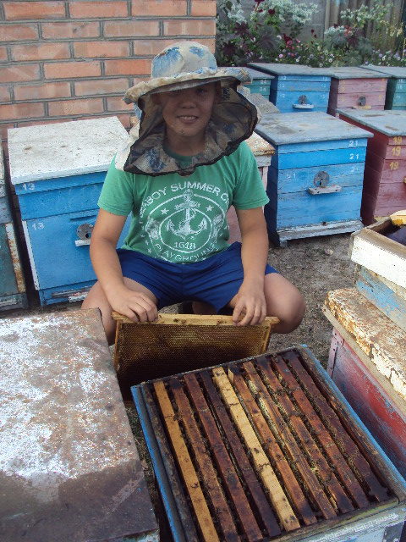
Всероссийский конкурс « Юннат-2015»
Проект «Удивительный мир пчёл»
( 1 место- муниципальный этап, 3 место- региональный этап)
Номинация: пчеловодство
Автор: Сусуков Александр, обучающийся 7 класса

Slide 7
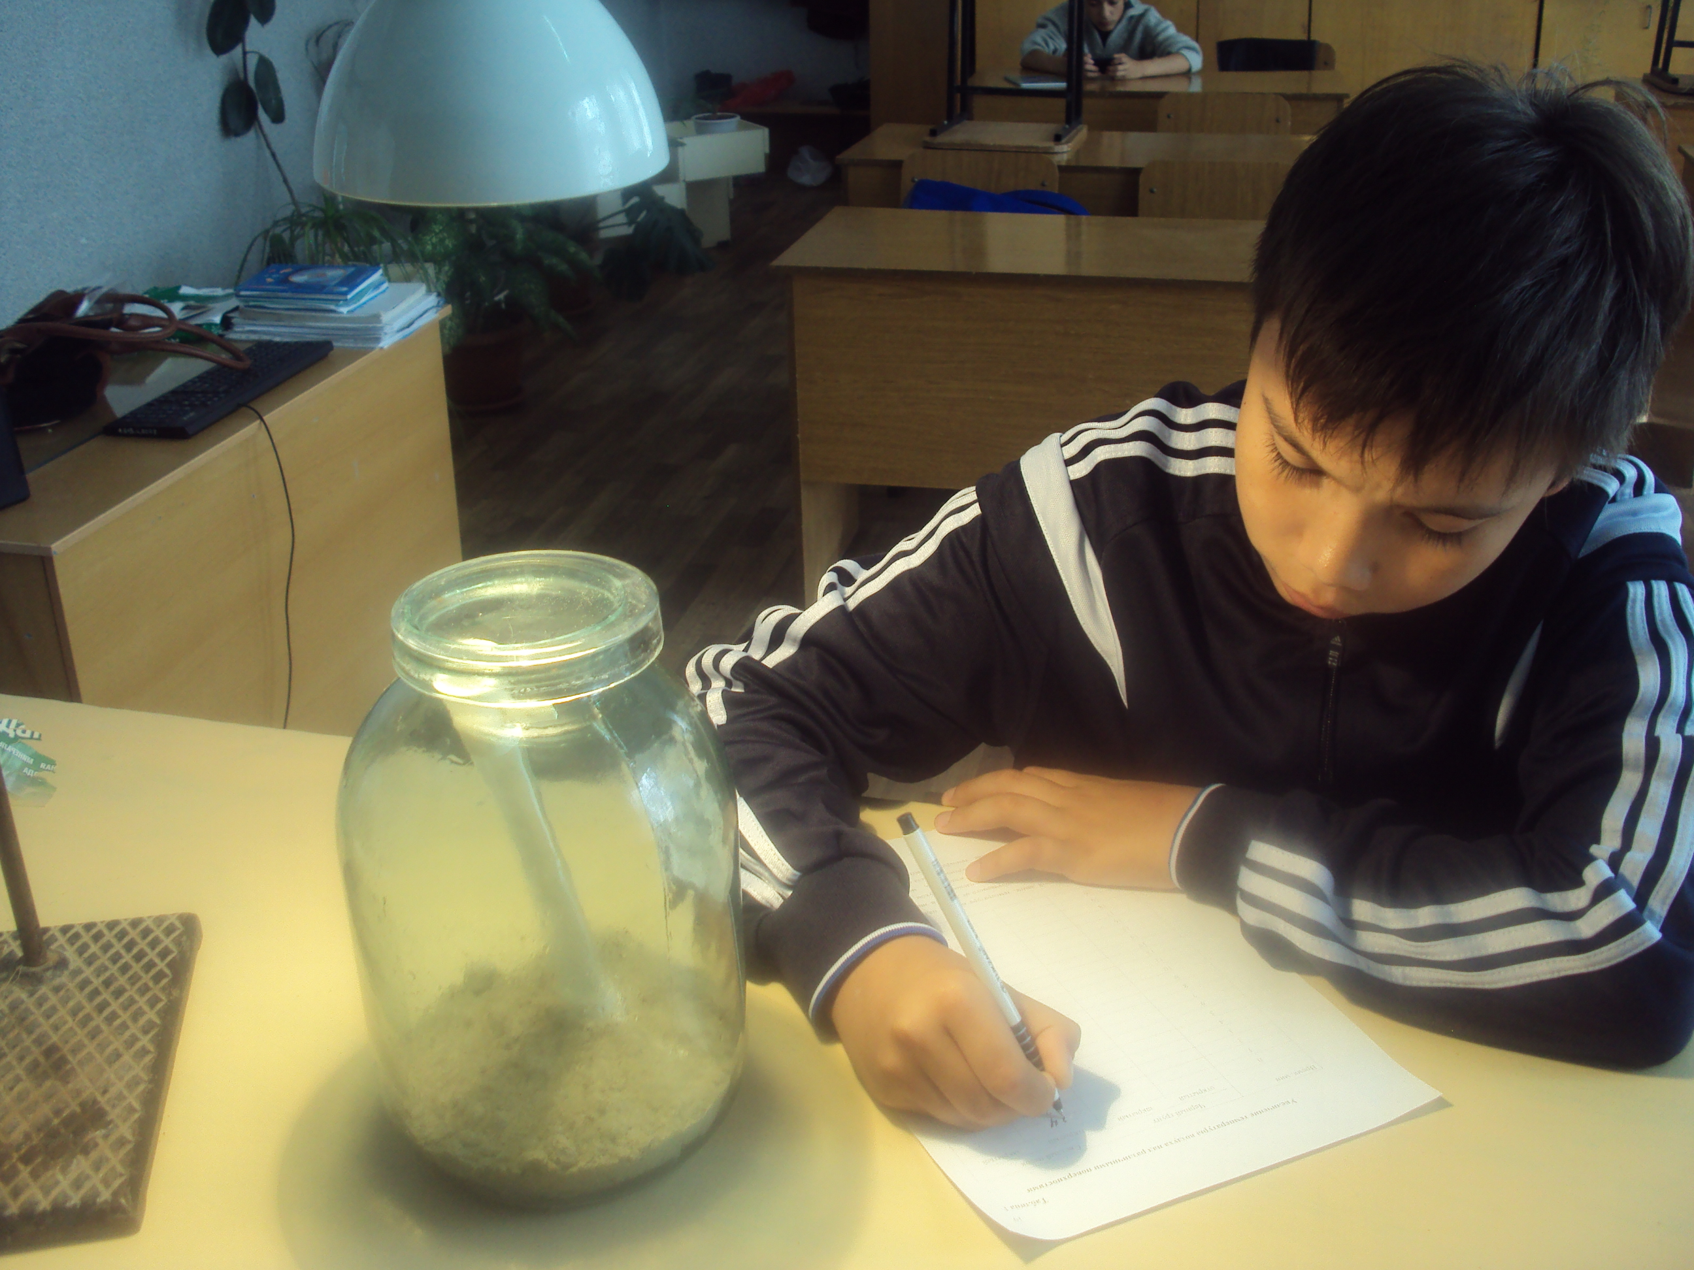
« Глобальное потепление – парниковый эффект»
(3 место район, поощрительное место республика )
Научно – практическая конференция
«Юные исследователи окружающей среды» 2016 год.
Направление: юный исследователь
Зональная республиканская конференция
ИССЛЕДОВАТЕЛЬСКАЯ ДЕЯТЕЛЬНОСТЬ
В СОВРЕМЕННОЙ ШКОЛЕ ( диплом третьей степени)
Автор: Колдунов Алексей ученик 7 класса

Slide 8
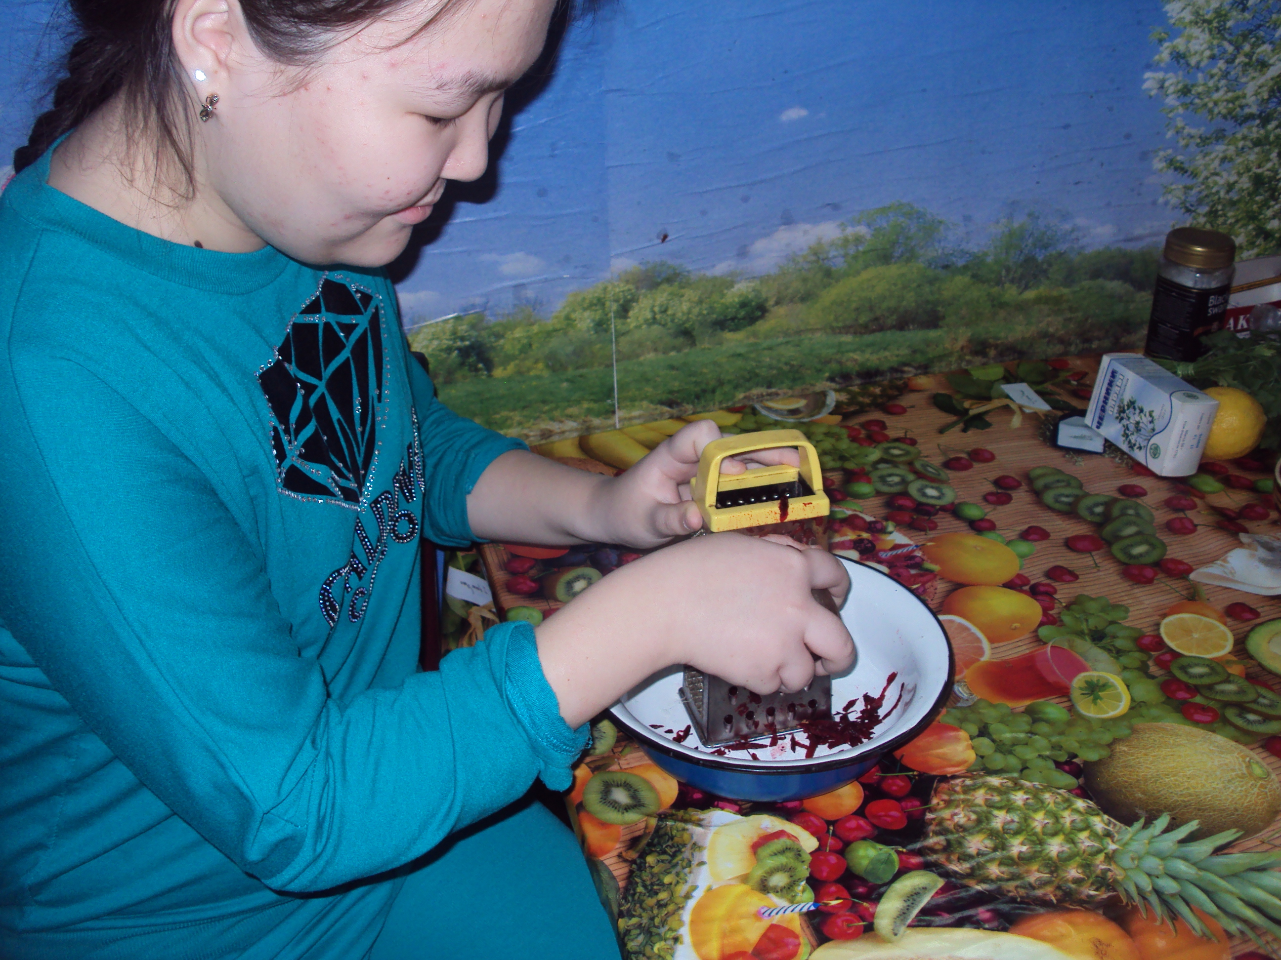
«Живые краски» (1 место район)
Научно – практическая конференция
«Первые шаги в науку» 2016 год.
Направление: биология
Автор: Цеденова Валерия, обучающаяся 9 класса.

Slide 9
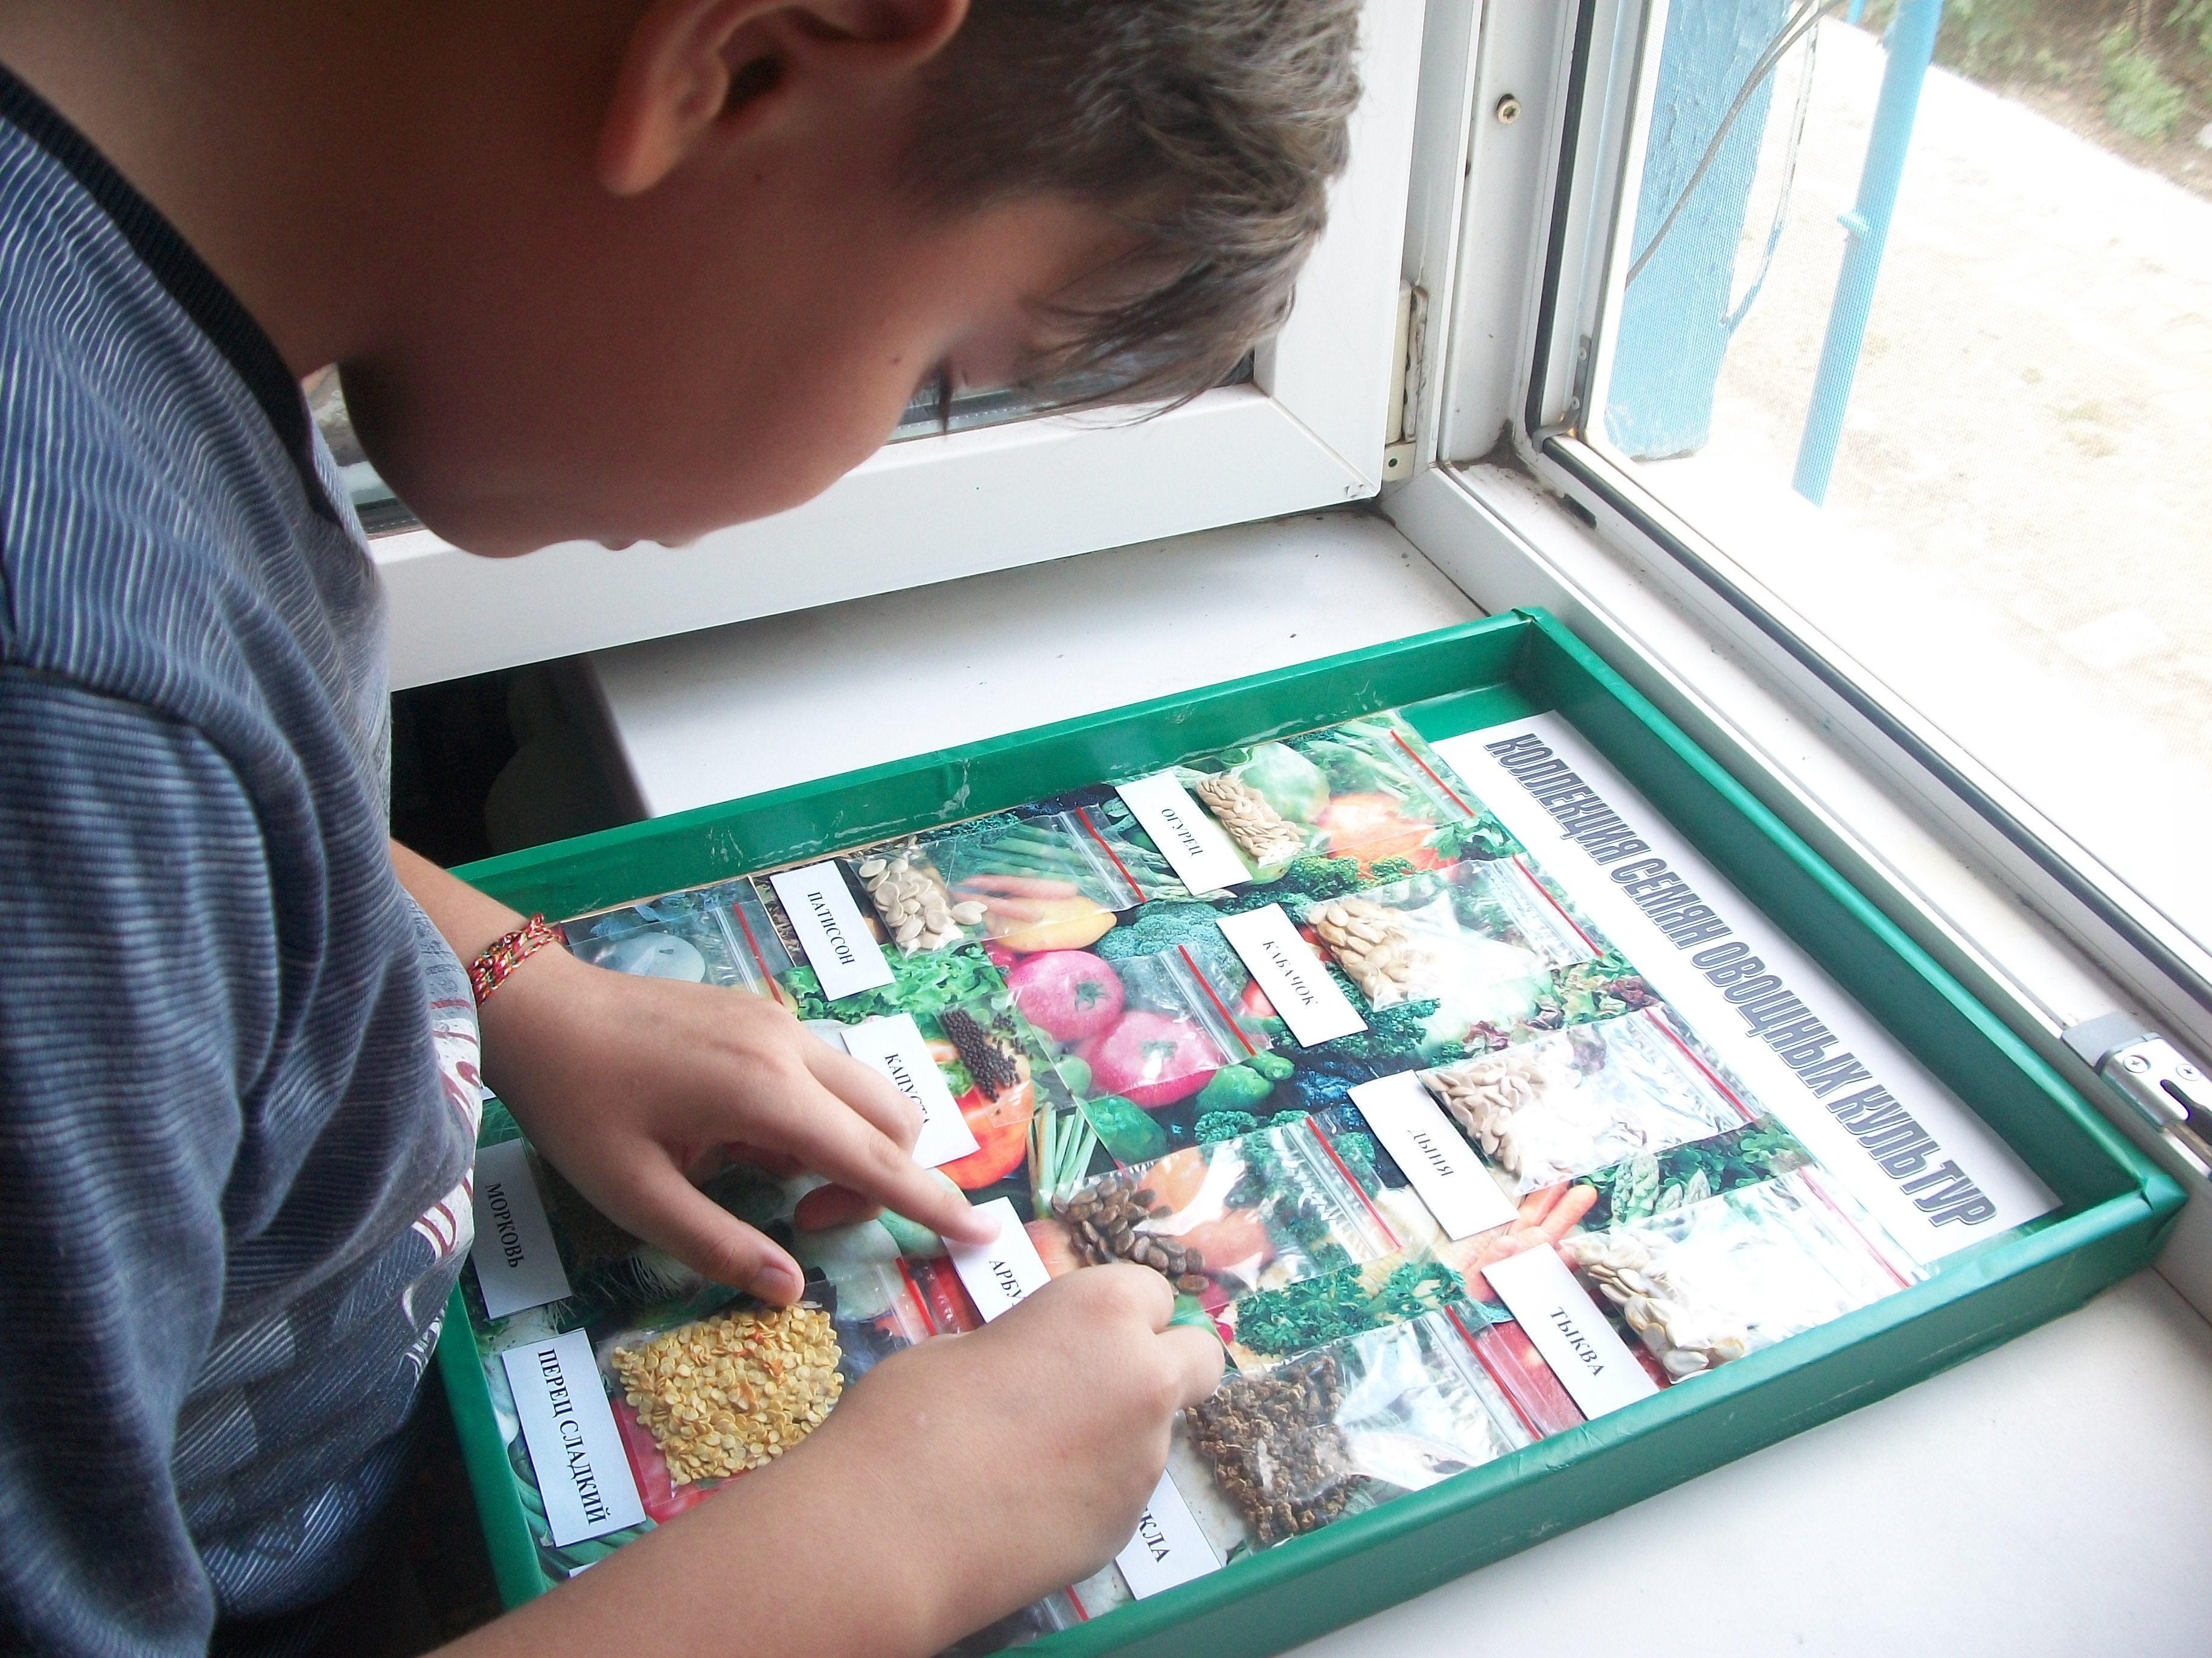
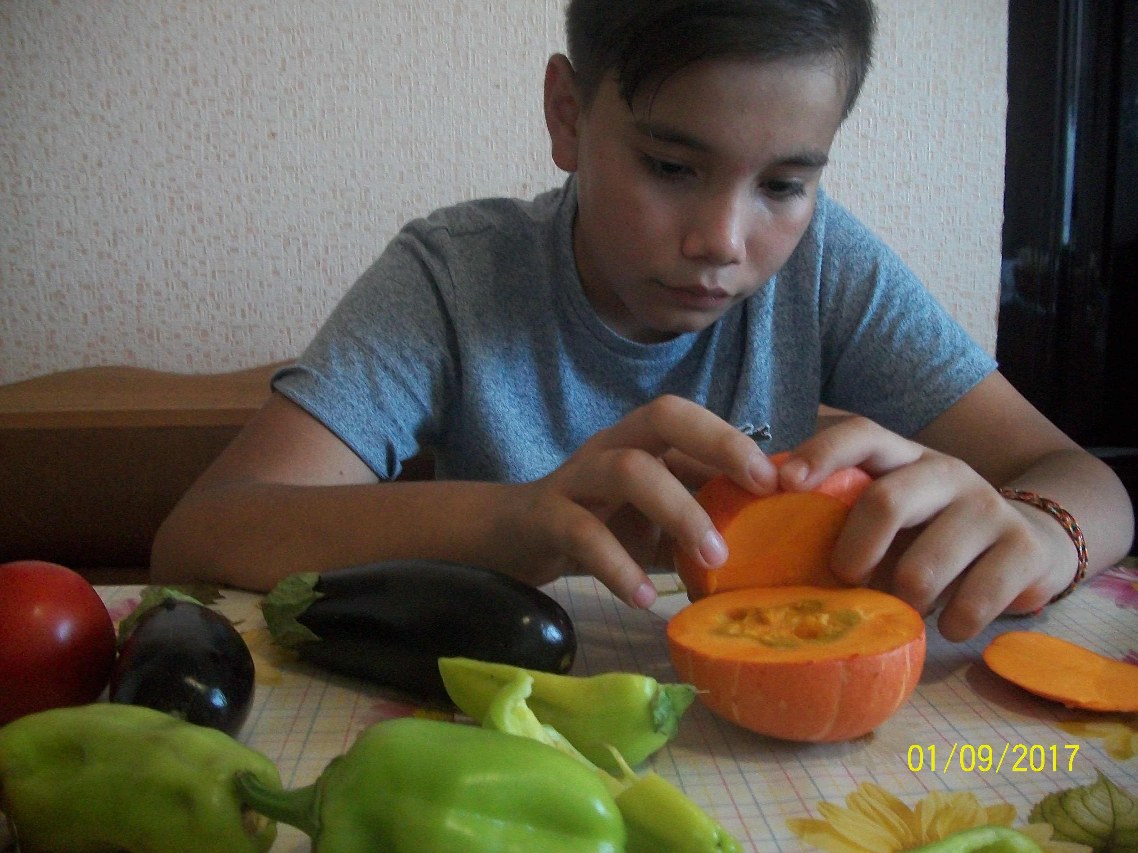
Районный конкурс-выставка « Юннат-2017»
Проект «Сбор семян овощных культур»
( 1 место -муниципальный, 3 место- региональный)
Номинация: овощеводство
Автор: Колдунов Алексей, обучающийся 8 класса

Slide 10
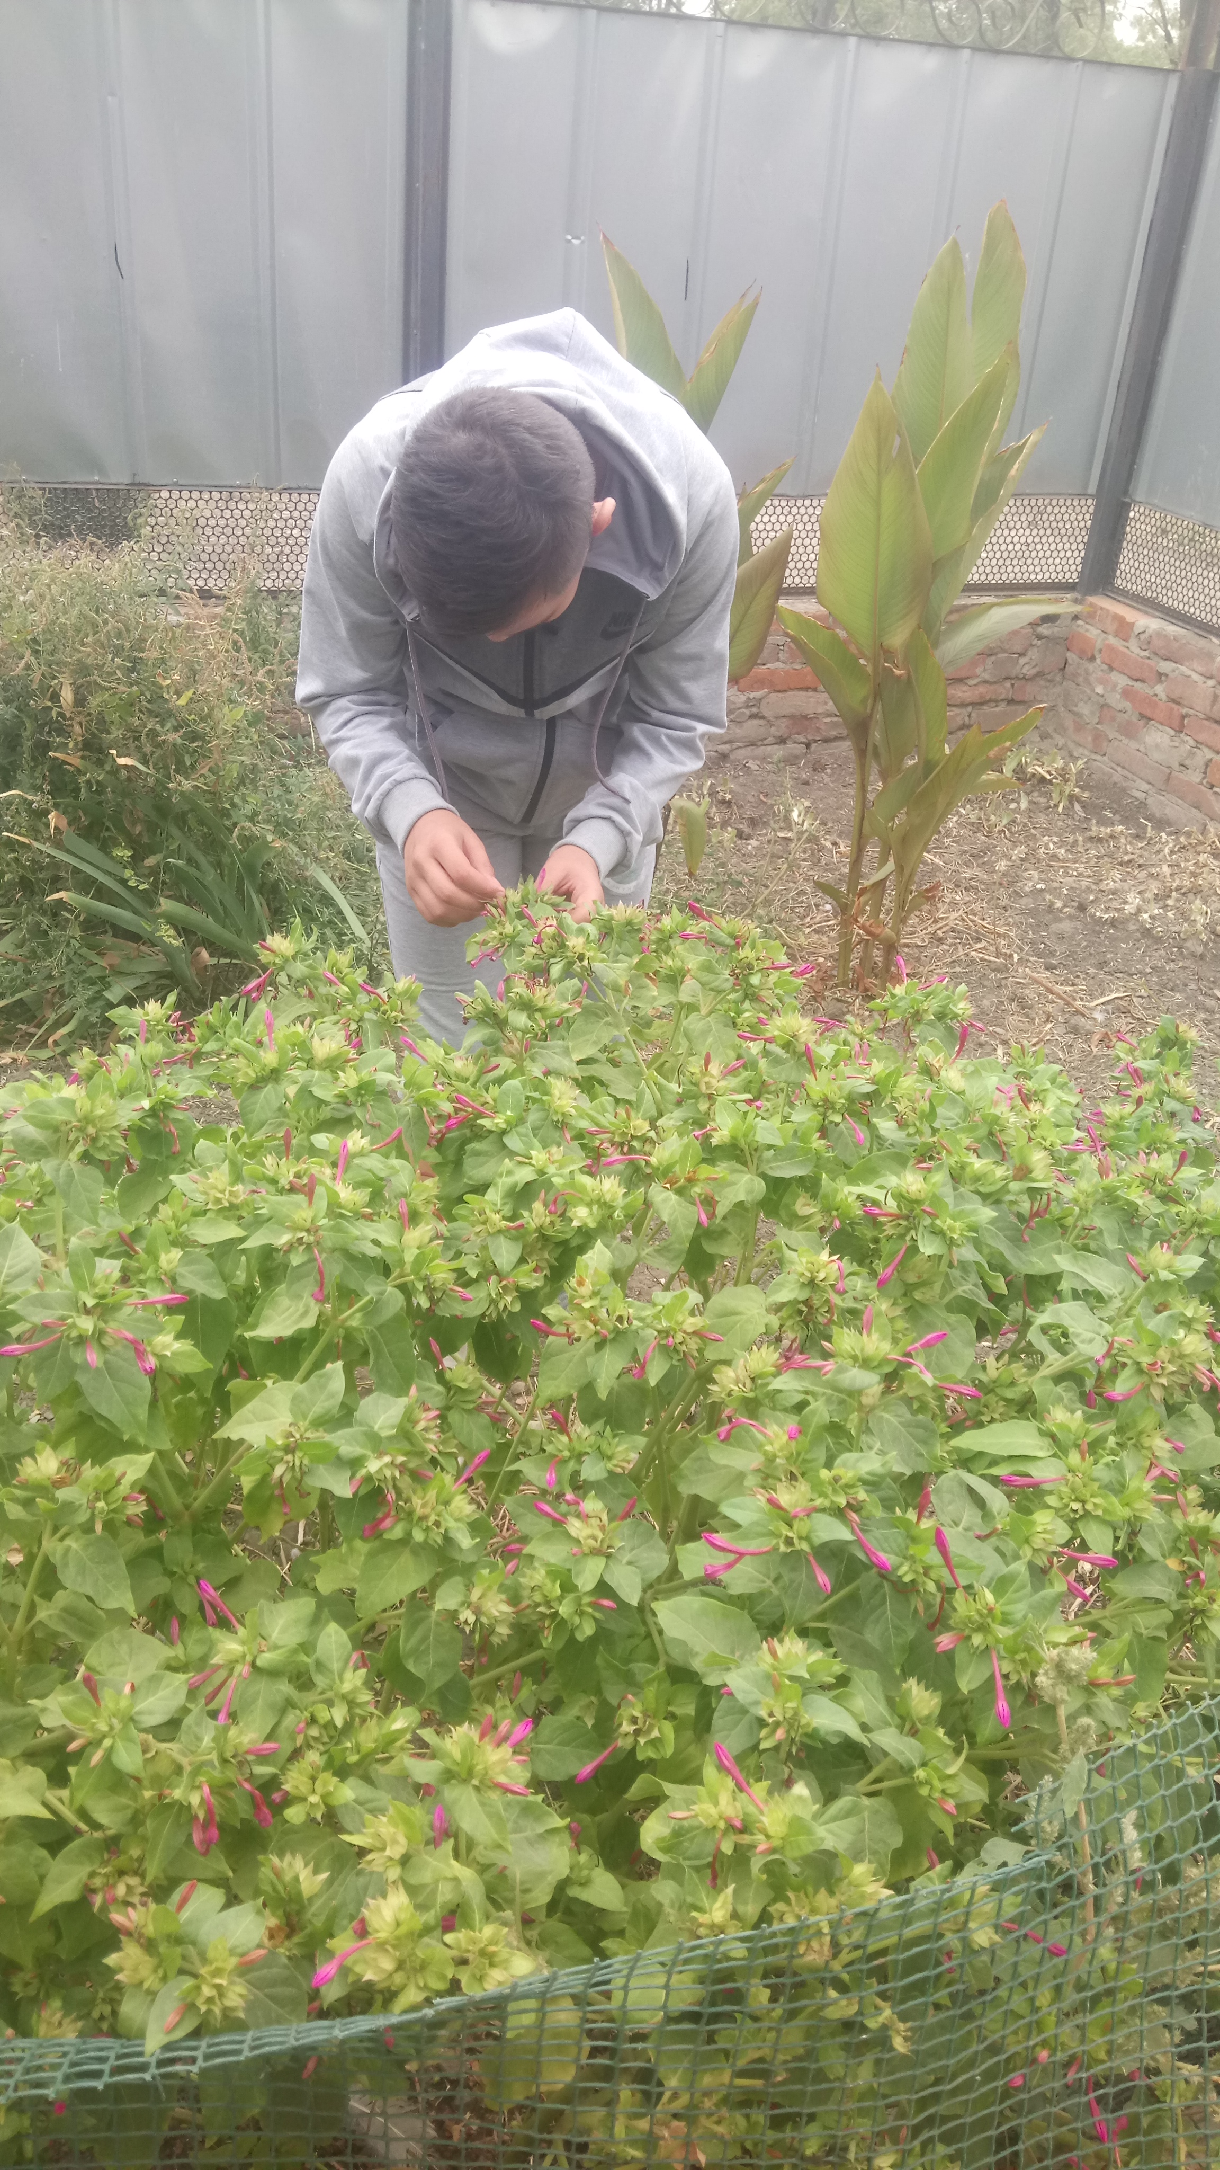
«Районный конкурс-выставка « Юннат-2018»
Проект «Семена цветов: сбор, сушка, хранение »
( 1 место -муниципальный, 3 место -региональный)
Номинация: цветоводство
Автор: Колдунов Алексей, обучающийся 9 класса

Slide 11
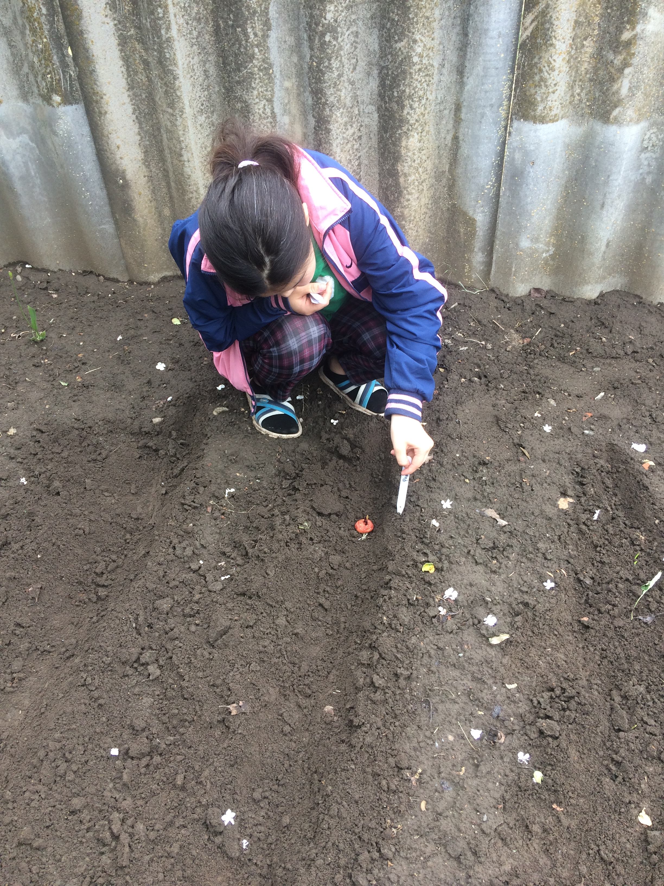
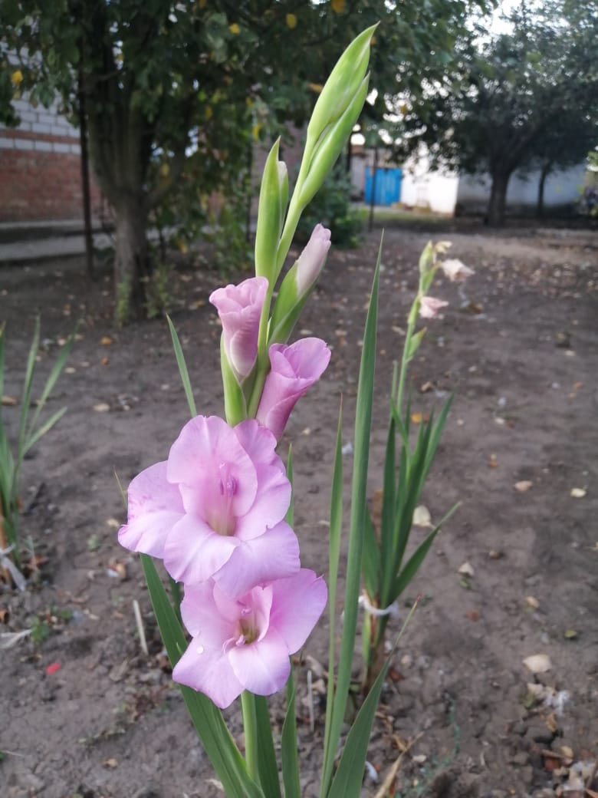
«Сортоизучение гладиолуса гибридного»
(1 место -муниципальный, 3 место- региональный)
Всероссийский конкурс
«Юные исследователи окружающей среды» 2020 год.
Направление: ботаника и экология растений
Автор: Босхамжиева Баина, обучающаяся 8 класса.

Slide 12
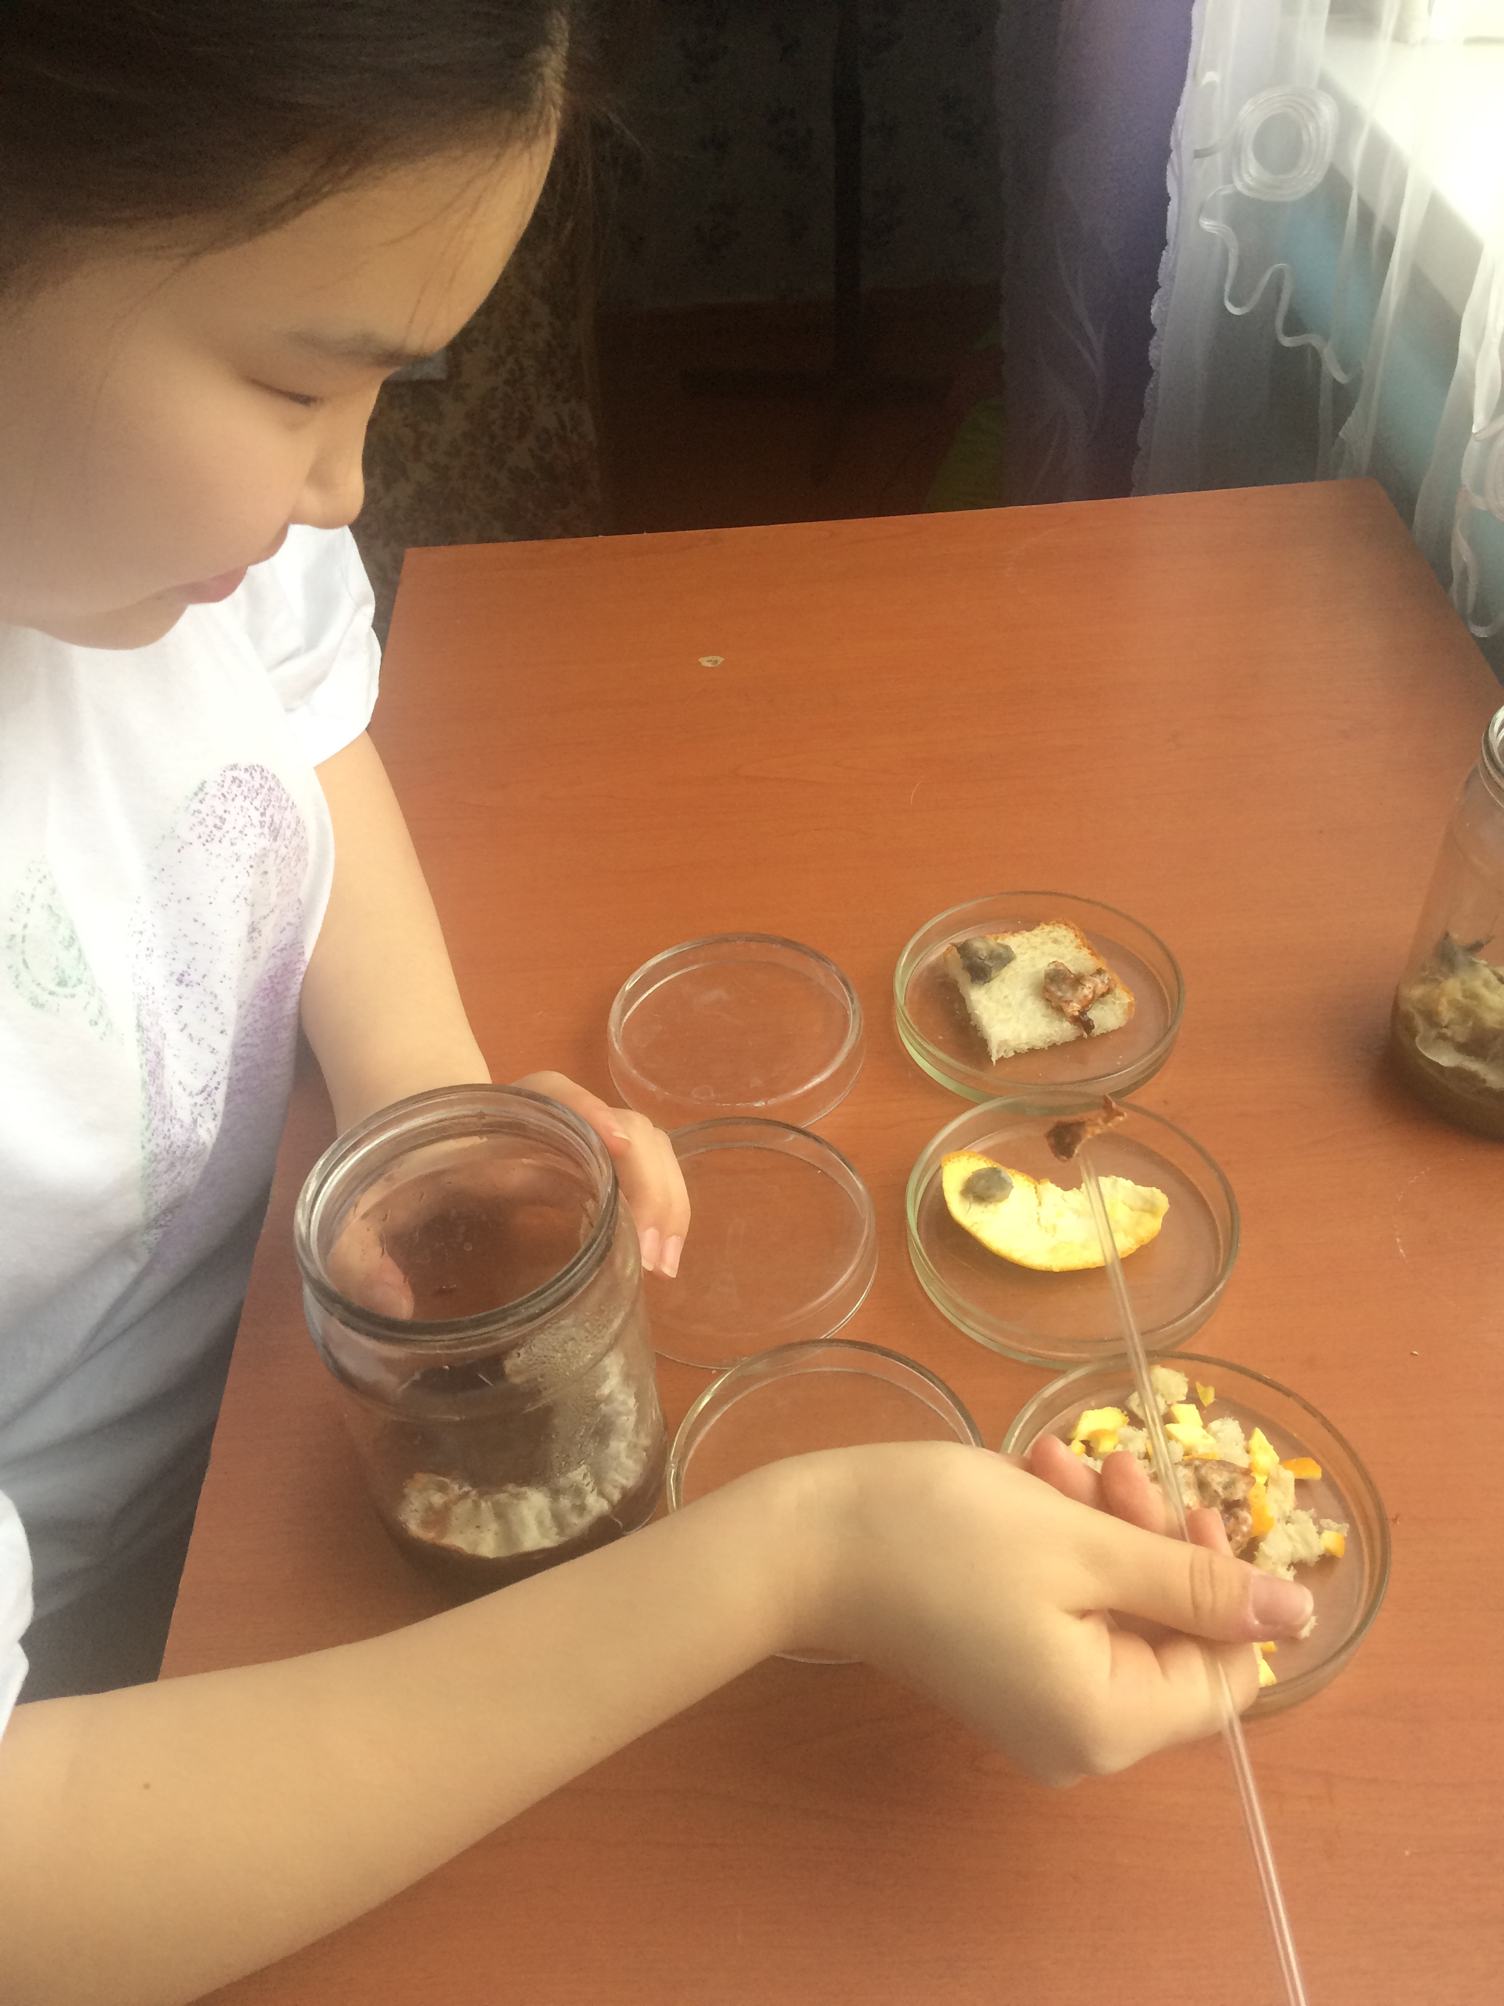
«Изучение взаимодействующих популяций на примере плесневых грибов Мукора и Пеницилла» (1 место район)
Районная научно – практическая конференция
«Первые шаги в науку» 2021 год.
Направление: экология, сельское хозяйство
Автор: Босхамжиева Баина, обучающаяся 8 класса

Slide 13

Основные параметры
- устойчивый познавательный интерес учащихся к предмету;
- положительная динамика уровня обученности
- качественная динамика мотивации учебной деятельности;
- прочные навыки проектной деятельности.
Результативность проектно-исследовательской
деятельности
Социальный эффект от реализации опыта работы:
- развитие информационной, социальной и коммуникативной компетентностей учащихся;
- создание предпосылок для формирования умений работы над проектами;
- осознание ценности творческого открытия учащимися;
- высокая активность и результативность участия в проектной деятельности.

